Slide 1
ReVALUE / RESEARCH PROGRESS
记忆更可用
价值增益仍待验证
林逸飞 · 2026.11.03–11.09
11 月 10 日会议对照修订版 · 实验结论以本周冻结报告为准
承接上次会议的核心问题
记忆和价值判断，是否帮助选出更值得观看的片段？
来源：11.03 会议纪要 · 本周会议对照修订稿
01 / 16
Notes:
本周承接11月3日会议提出的问题，重点检验记忆和价值判断能否帮助选出更值得观看的高光。汇报范围是11月3日组会后至11月9日，今天按会议问题重新组织。当前判断是，事实记忆比之前更可用，但价值判断的额外收益仍待验证。下面先交代会议任务完成到哪里，再看数据和具体失败，最后讨论下一步取舍。

Slide 2
01 / 本周判断
已有局部改善，还没有稳定超越基线
事实记忆更接近 Direct
详细价值未超过普通核验
57.58
58.46
58.41
57.65
/ 58.48
普通 C
旧 V15
修复 V15
F-local / 密集视觉 Direct · Top-5 mAP
从旧 F 的 54.48 提高到 57.58，
与 Direct 的差值区间仍跨 0。
详细问题增加了判定负担，
额外收益尚未得到确认。
本次建议，待组会讨论
普通事实核验作为主对照，五维保留为按需问题与缺证线索。
来源：TVSum F-local / V15 consistency40 报告（11.07 / 11.09）；固定40条开发视频
02 / 16
Notes:
先给出目前最直接的结论。TVSum固定40条开发视频上，事实记忆从54.48提高到57.58，但直接看密集帧的Direct为58.48，尚未证明记忆更优。把核验放到选片之后，普通核验为58.46，旧15题价值核验为58.41，修复版为57.65。详细问题需要更多结构化判断，但结果下降的原因不能只归结为问题多，后面会看到具体的实现矛盾和缺证。当前建议是保留普通事实核验作为主对照，五维用于按需问题与缺证定位。这是待讨论的研究定位，还没有验证按需启用的收益。

Slide 3
02 / 对照上次会议
主要对照已开展，缺证补充仍未落地
会议要求 | 本周落实 | 当前边界
高光价值 | 五维15题、选片与相对比较 | 额外收益未确认
结构化记忆 | F/FV、读取与时间绑定对照 | 事件图与动态更新未实现
数据扩展 | TVSum全50及三个数据集迁移 | 迁移稳定收益未确认
候选比较 | 40视频、200对：C与两版V15 | 无效输出与不可比仍多
更强模型 | 27B QV20：74/74输出合法 | Q+V未优于Q；Gemini未测
缺证补充 | 固定密度观察与案例诊断 | ASR、定向回看待验证
近期仍在第一阶段：高光选择；多需求剪辑和多智能体成片按纪要后置。
来源：11.03会议纪要、本周修订稿；输出合法不等于语义正确
03 / 16
Notes:
对照纪要，本周落实了高光价值、结构化记忆、数据扩展、候选比较和更强模型的对照。五维已经拆成具体问题，记忆已经包含事实、时间与来源，比较已经扩到40视频200对。但完整事件图和动态更新还没有实现，新增维度的收益也没有确认。更强模型方面，27B在固定QV20上完成两组各37候选，共74次合法输出，Q加价值规则并没有优于Q。输出合法率与视觉判断准确性是两回事，也没有改写边界。Gemini、ASR和定向回看仍未验证。多需求剪辑与多智能体成片按上次安排继续后置。

Slide 4
03 / 实际测试边界
本周测试了两个加入价值的位置
A / 选片前：事实记忆与附加价值记忆对照
全片采样观察
事实 F ＋ 可选 V
结合原帧选片
分组读取既有时刻
V引用事实和比较对象
D / F / FV分别对照
B / 选片后：普通核验与详细价值核验对照
F-local Top-5
普通 C 或 V15
受控位置替换
固定候选对与局部帧
读取事实；不读V记忆库
失败或弃判时保留 F
尚未验证：明确缺证 → 定向补看或 ASR → 更新记忆与判断。
来源：本周修订稿、事实—价值设计；各实验冻结输入不同，此页仅展示模块关系
04 / 16
Notes:
本周实际测试了两个加入价值的位置，需要区分它们。第一种在选片前，把全片既有采样时刻分组处理，形成事实F，再可选加入引用事实和比较对象的价值V，最后结合原帧重新选片。D、F、FV是分别运行的对照。第二种在F-local已有Top-5之后，对固定候选对使用普通C或详细V15核验，读取事实和局部帧，不读取价值记忆库。只有明确满足证据和比较资格时才替换；失败或弃判保留原选择。完整的缺证、定向补看、更新记忆循环尚未验证，各轮冻结输入也并不完全相同，这页展示的是模块位置。

Slide 5
04 / 价值判断的具体设计
五维被拆成15题，题目多仍可能缺证
五个价值视角
1 / 观察：事实是否可见？
关键结果
保存来源帧、真实时间和明确的不确定性。
核心信息
2 / 贡献：为什么值得观看？
情绪反应
引用事实，说明结果、变化或信息的作用。
精彩动作
视觉事件
3 / 相对优先：为何比另一段更好？
每个候选共15题
绑定比较对象及双方证据，缺失时保留未知。
允许支持、反证、未知、不适用；没有按 yes 数量加权生成高光分数。
来源：价值标准v4、V15协议；本项目高光适配，未使用VisionReward训练权重
05 / 16
Notes:
五维包含关键结果、核心信息、情绪反应、精彩动作和视觉事件。每维分为三层：先问事实是否可见，再问是否有观看贡献，最后问是否有依据支持它比另一候选更优。所以每个候选是15题，一对候选共30题。这样设计是为了避免把看到动作直接等同于高光，也避免有观看理由就直接宣布胜过另一段。判断可以是支持、反证、未知或不适用，并需要真实时间、来源帧及比较对象。当前没有把yes数量加权成总分。这是本项目的高光适配，未使用VisionReward训练权重，详细规则是否值得保留要由额外收益决定。

Slide 6
05 / 初版全50视频
旧10条的价值收益，未延续到新增40条
新增40：FV − F
−1.97
个百分点
95%配对区间跨0：
[−5.59, +1.13] pp
旧val10 FV − F：
+3.16 pp
Top-5 mAP（%）；全50汇总 FV=53.10。开发旧10与新增40分报，非独立官方test50。
来源：TVSum relative_full50 结果（11.05）；图中两位小数，原值与区间见讲稿
06 / 16
Notes:
最早在旧val10上，事实加价值的FV为62.9247，事实F为59.7625，B0为61.3167，FV相对F高3.1622个百分点。扩大到新增40视频之后，B0为53.2858，F为52.6220，FV为50.6473，FV相对F低1.9747个百分点，视频配对95%区间为负5.5885到正1.1280。区间跨零，因此既不能确认稳定正收益，也不能直接宣布总体显著负效应。全50汇总FV为53.1028。这里的旧val10和新增40分开报告，不能将包含原train40和val10的全50称为独立官方test50；本工作没有进行训练。后续核验的前10条也不是这里的旧val10。

Slide 7
06 / 1fps观察与记忆改进
事实改进缩小差距，仍未超过Direct
F-local − D
−0.89
pp · 配对区间跨0
F-local较旧F
提高3.10 pp。
再加V仍低1.24 pp，
区间同样跨0。
Top-5 mAP（%）· 固定40条开发视频；各条件视觉token与调用结构不同，为系统对照。
来源：TVSum value_read40、fact_local40 结果（11.07）；原值及局限见讲稿
07 / 16
Notes:
之后转向1fps观察、读取和事实保真。相同固定40视频上，D-1fps为58.4767，F为54.4796，旧FV为53.2167。修正价值读取后FV-read为55.3426。进一步改善原子事实、真实时间绑定与局部直接引用后，F-local达到57.5828；在新事实上生成价值记忆的FV-local为56.3439。F-local较旧F提高3.1032个百分点，但较Direct仍低0.8939个百分点，配对区间为负5.3069到正3.7727。FV-local较F-local低1.2389，区间也跨零。Direct一次看密集帧并集，记忆组分块处理后读较少图片和文字，两者视觉token与调用结构不同，因此是系统对照，尚不能归因于某个纯记忆结构。

Slide 8
07 / 已解决的局部问题
部分读取与证据保留已修，真实性仍待核验
旧10视频 · 价值记忆
其中真正送入选片
读入记录中的结果／信息
400
173
155
条已生成记录
条进入上下文
条集中在两类维度
完整库并不等于实际输入
已调整固定装入顺序
动作和视觉记录被挤掉
全局不足时，保留已经看清的局部证据
蓝色上衣、栏杆存在：可保留局部判断；滑杆动作：仍可为未知。
固定8对验证了接口修复，但最终比较仍全不足；局部判断也可能看错。
当前库可追溯；完整事件图、动态回看更新与独立语义验收仍未完成。
来源：价值读取诊断（11.07）、原子可观察性8对分析（11.08）；不是语义准确率
08 / 16
Notes:
读取问题有可追溯证据。旧10视频生成了400条价值记录，实际只有173条进入选片，其中155条集中在结果和信息维度，动作和视觉维度被固定装入顺序挤掉。现在已调整读取，但更多维度读进来并不等于内容正确。另一个接口问题是，原先整段被判证据不足时，会清空已经看清的局部事实。固定8对的修复允许保留蓝色上衣、栏杆存在等判断，同时将滑杆动作记为未知。这验证了局部证据保留机制，不过这8对最终比较仍全部不足，模型也可能看错局部前提。当前有可追溯库，仍没有完整事件图、动态回看更新或独立语义验收。

Slide 9
08 / 价值后置核验
详细价值核验未超过普通核验
普通 C − F-local
+0.87
pp · 95%区间跨0
[−0.19, +2.24]
普通C也判断观看贡献；
这里检验的是
详细维度与结构的
额外作用。
固定40视频 · 200对／臂；失败、弃判保留F；新增500次调用，另复用100次冻结对照。
来源：TVSum value15_consistency40 结果（11.09）；完整分母Top-5 mAP（%）
09 / 16
Notes:
为了检验价值放在选片后是否更合适，完成了40视频200对的三组核验。F-local为57.5828，普通C为58.4573，旧V15为58.4085，修复V15为57.6496。普通C相对F-local高0.8745个百分点，95%配对区间为负0.1929到正2.2367，旧V15和修复V15相对F的区间也都跨零。普通C本身也判断一般观看贡献，因此这个对照检验的是增加显式维度和详细结构的效果，而不是有没有价值概念。最新轮次新增500次，另外复用原100次冻结对照。所有40视频都保留，无效、弃判或不满足替换条件时保留F，不按成功样本筛选评价。

Slide 10
09 / 比较器实际输出
瓶颈还包括无效输出与比较资格
合法输出：200/200 → 144/200 → 135/200；接受替换：29 → 12 → 4。
三臂均保留完整200对；新接口的明确选择不代表旧四态比较器的tie根因已经解决。
来源：TVSum value15_consistency40 结果（11.09）；判定分布不是语义准确率
10 / 16
Notes:
完整分布说明，现在不能只用全部tie描述比较器。普通C的200对中，明确A或B有116对，tie有31对，不足23对，不可比30对，无效为零。旧V15分别为63、31、7、43和56；修复V15分别为26、49、1、59和65。合法输出因此是200、144和135，最终接受的替换则是29、12和4。明确比较不一定符合标注，合法也不等于真实；这些是状态和覆盖统计。详细核验还受到无效输出和比较资格的限制，而不是只有并列。这里是新的核验接口，不能据此宣布旧四态比较器大量tie的根因已被修复。

Slide 11
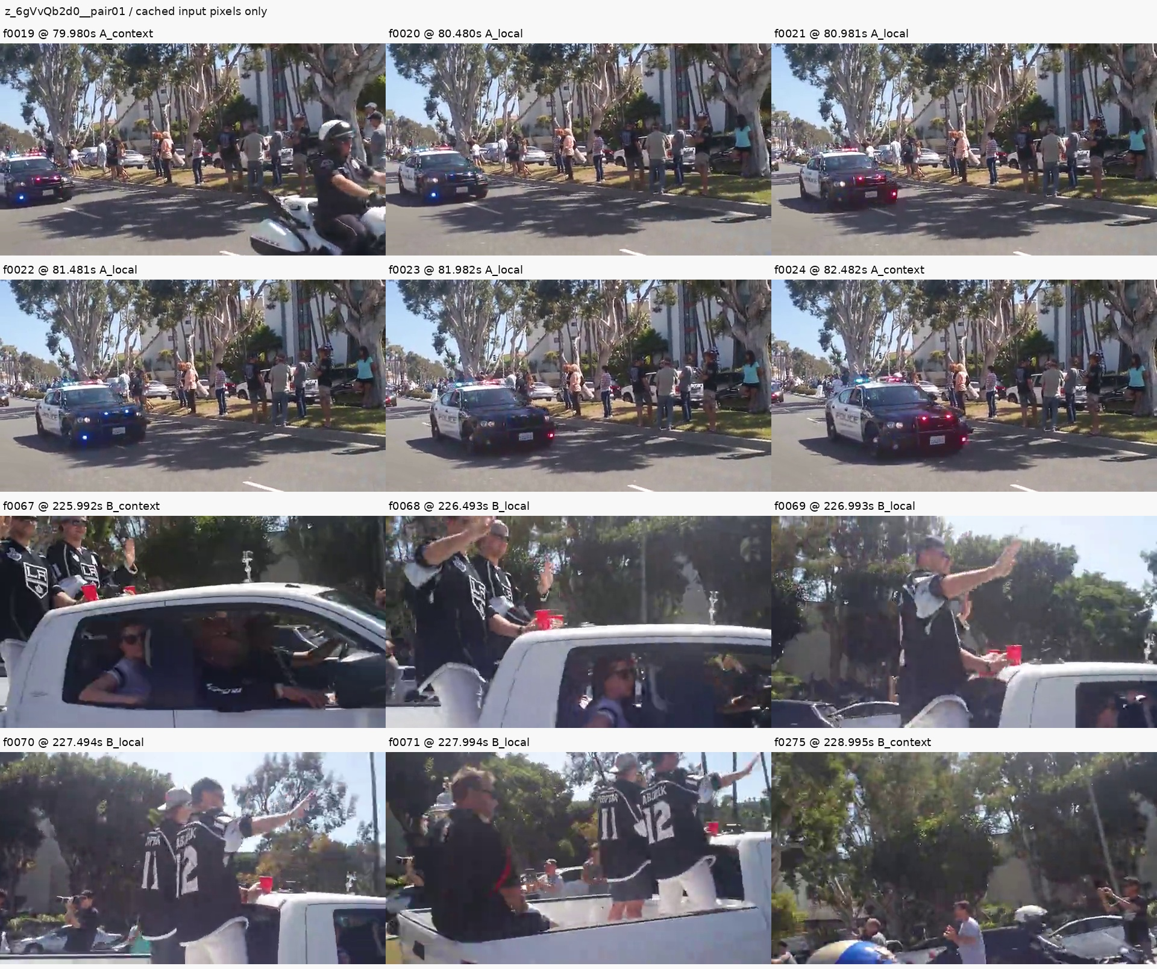
10 / 已复现的实现矛盾
选了B，却引用“证据不足”的答案
同一候选对
A：80–82秒，警车经过
B：226–228秒，人员挥手
最终选择：B
引用依据：support = B.I3
B.I3 = 未知；B五个比较问题均未知。
已复现：结论与所引用的依据矛盾。
这是联合约束遗漏；不能据此裁决
哪段真实更值得观看。
来源：V15原50对诊断（11.09），z_6gVvQb2d0 pair01；原输入帧，助手审阅，非独立人工真值
11 / 16
Notes:
这个案例直接展示了输出内部矛盾。A是80到82秒警车经过，B是226到228秒人员挥手，左侧是模型实际读取的冻结缓存帧，保留了时间和候选标签。模型最终选择B，并指定依据是B的信息维度第3问，但这个答案被它自己标为未知，B的五个相对比较问题也全是未知。可以复验的是，最终结论与声称的依据不一致，生成端没有约束被引用答案必须真的支持胜负。画面能够支持车辆经过和挥手这些粗观察，不能自动裁决哪段更值得观看。当前视觉审阅来自助手，尚无独立人工偏好真值，也不能事后把未知改成支持来提高合法率。

Slide 12
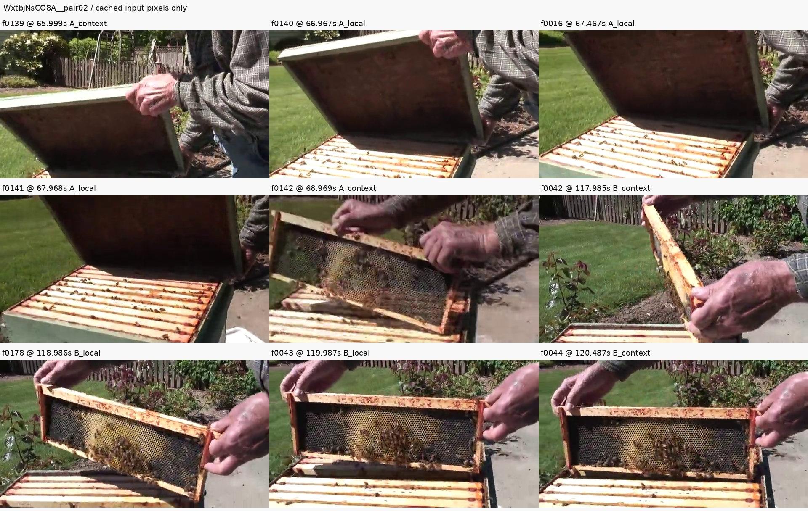
11 / 比较依据与上下文
自身前后过程不能单独证明A胜B
模型选 A
A：66–68秒开蜂箱
B：118–120秒展示巢框
比较引用：68.97秒
这是 A 的后续上下文，
没有绑定 B 片内画面。
原50对局部违规：8/4 → 0
但22条最终无效仍通过JSON，
联合约束没有同步到生成端。
同批输出正常结束，非截断。
来源：V15原50对诊断（11.09），WxtbjNsCQ8A pair02；时间关联、动作完成与价值须分开
12 / 16
Notes:
另一个案例是A在66到68秒开蜂箱，B在118到120秒展示巢框。新版选择A，但比较引用指向68.97秒，这是A的后续过程，没有绑定B片内画面。它可以说明A附近发生的顺序，不能单独证明A比B更有观看价值。完整原50对审计中，第2问和第3问的局部前提违规分别从8和4降到零，局部修复确实起作用。但新版22条最终无效响应全部通过了生成JSON，之后才被最终校验拒绝，说明总体状态、逐题回答和最终比较没有遵守同一联合契约。同批输出正常结束，没有截断证据。动作可观察、动作是否完成和相对价值需要分开判断。

Slide 13
12 / 多数据集迁移
尚无一致迁移收益，任务瓶颈不同
数据集 | 已完成范围 | 核心读数（%） | 解释边界
QFVS | 4视频、40query | Oracle F1：D43.77 / F-read43.52 Uniform 47.72 | Uniform全网格；模型84候选 需先检查候选覆盖
Mr.HiSum | 40视频 | mAP15：D24.40 / F-read22.91 60/190建议未进入摘要 | 只读事实，未测V记忆 建议经过KTS／背包选片
SVHighlights | 7种运动、7场 | HL-mAP：B0 16.27 F16.33 / F+C16.38 | 64帧/场，观察非常稀疏 数据、模型与采样同时改变
先分别检查覆盖、选择器与观察稀疏问题，不能把不同任务的负结果归为同一原因。
均为开发子集，非全量测试；QFVS的40个query只有4条源视频。
来源：QFVS、Mr.HiSum memory_read40（11.06）；SVHighlights sparse7 v1.1（11.09）
13 / 16
Notes:
迁移结果还没有形成一致收益。QFVS测试4视频40个query，Oracle F1的Direct为43.7665，F-read为43.5179，Uniform为47.7199；但Uniform用完整网格，模型每个query只在84候选中选择，应先检查覆盖，40个query也不能视为40独立视频。Mr.HiSum固定40视频的mAP15，Direct为24.4014，F-read为22.9127，该轮只读取事实，没有测试V记忆。190个F-read建议有60个未进入最终摘要，官方KTS与时长背包选择会消解部分建议。SVHighlights七场的HL-mAP从B0的16.27到F的16.33、F加C的16.38。三种任务的覆盖、选择器和稀疏观察问题不同，且都是开发子集，不能合并为同一根因或全量结论。

Slide 14
13 / 长视频：结果与进行中任务
七场已完成，27B十四场尚待收尾
已完成：7场 · 8B
进行中：14场 · 27B扩测
15.84 h
报告快照：11.09 23:37
新增7场 REZE 基线初始化
完整视频内容时长；实际仅做稀疏观察
每场64个全局时刻，间隔约91–177秒。
HL-mAP：B0 16.27 → F+C 16.38。
C / V15实际接受替换：1 / 0 次。
失败与未尝试槽位保留在完整分母。
输入检查后，自动衔接27B阶段
该快照中27B尚未开始，
尚无最终比较结果。
十四场按既有独立协议运行；本页为周报快照，不是11月10日实时进度。
来源：SVHighlights sparse7 v1.1结果、expand14 27B执行记录（11.09）
14 / 16
Notes:
SVHighlights已完成七种运动七场8B测试，原视频内容合计约15.84小时，这不是全部视频内容都被模型完整观看。每场只有64个全局时刻，观察间隔约91到177秒，局部关键动作可能没有被覆盖。HL-mAP从B0的16.27到F加普通核验的16.38，普通核验和V15只接受了1和0次替换，失败与未尝试槽位全部保留。独立十四场27B扩测已启动，但本周报告在11月9日23点37分的快照仍是新增七场REZE初始化，27B阶段尚未开始，最终结果未产生。本页保持该时间截面，不是11月10日的实时监控，也没有在制作PPT时干预任务。

Slide 15
14 / 下一步建议，待审阅
先修证据链，再检验按需价值与补证
1
先修复确定的实现遗漏
原50对CPU回归：让事件、逐题答案、双边引用与最终结论遵循同一契约。
2
分别核验观察、动作完成与观看贡献
固定案例清单；区分助手审阅和独立人工标签，定位看错、缺证或规则问题。
3
以普通核验为对照，验证按需价值问题
只启用与当前任务相关的检查项，检验它是否提供额外的可用证据。
4
再做单变量补证对照
等帧数均匀补看与定向补看比较；讲话内容缺证另设视觉／视觉＋ASR。
模型复验建议：至少48/50合法，同时检查明确比较、替换与语义；新实验另冻范围与成本，已启动SV任务独立收尾。
来源：本周修订稿第六节、原50对诊断；上述建议不构成新增推理启动许可
15 / 16
Notes:
下一步建议分清四件事。先在原50对做CPU回归，修复事件状态、逐题答案、双方引用与最终结论之间已经复现的矛盾。然后固定案例清单，分别核验事件可观察性、动作完成和观看贡献，区分模型看错、输入缺证和规则问题，独立人工标签与助手审阅要分开。再以普通核验作共同基线，尝试只启用与当前任务有关的价值问题，检验它是否带来额外信息。最后按缺证设计单变量补证：视觉使用等帧数均匀补看与定向补看，讲话内容另设视觉和视觉加ASR。模型复验建议至少48/50合法，但还要检查明确比较、替换和语义，不能靠全部弃判通过。新实验另行冻结范围与成本，已启动的SV任务按原协议独立收尾。

Slide 16
ReVALUE / 本次讨论
保留五维
将其定位为按需问题库
以普通核验为主对照，先确认价值问题带来了有用的新证据。
已有：更可追溯的事实、更明确的失败机制。
待证：价值额外收益、定向补证、完整事件关系。
多需求剪辑与多智能体成片继续后置；下一步实验建议仍待审阅。
研究建议 · 尚未运行按需五维或定向补证实验 · 汇报周期2026.11.03–11.09
16 / 16
Notes:
本次希望讨论的是，保留五维，但把它定位为按需问题库是否合理。现在已经有更可追溯的事实和更具体的失败机制；尚未确认的是价值的额外收益、定向补证效果以及完整事件关系。普通事实核验应继续作为主要对照，先确认价值问题确实获得了有用的新证据，再主张它提升高光选择。这个方案仍待审阅，多需求剪辑和多智能体成片继续放在后续阶段。

